Slide 1
«Детский альбом» П.И. Чайковского
Музыкальный руководитель:Конева Л.Н.

Slide 2
«Музыка является самым чудодейственным, самым тонким средством привлечения к добру, красоте, человечности… Жизнь детей без музыки невозможна, как невозможна без игры и без сказки...» (В.А.Сухомлинский).

Slide 3
Цель:
Узнать: почему П.И. Чайковский создавал музыку для детей.
Задачи:
- Изучить литературные источники по теме.
Дать общую характеристику творчеству
П.И. Чайковскому.
Проследить историю создания «Детского альбома»
П.И. Чайковского.
- Показать особенности детской музыки в творчестве П.И. Чайковского.
Раскрыть значение музыки для детей в творчестве
П.И. Чайковского.
- Научиться анализировать музыкальные произведения.

Slide 4
Гипотеза:
П.И. Чайковский сочинял музыку для детей, потому что очень любил детей, чутко, тонко понимал душу ребенка, его чувства, эмоции, настроения; хотел обогатить детский репертуар разнообразной музыкой.

Slide 5
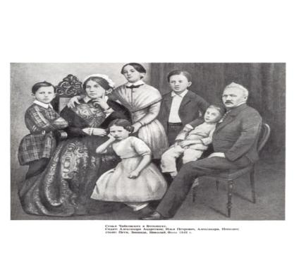
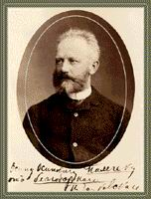
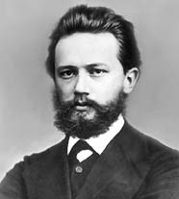
1. Жизнь и творчество П.И. Чайковского.
(1840-1865) Семья. Начало музыкальной карьеры.
(1866-1878) В Московской консерватории.
(1880-1890 )Годы странствий. Жизнь в Подмосковье.
(1890-1893)Последние годы жизни.

Slide 6
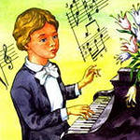
Детская тема проходит сквозной линией через все творчество Чайковского. Об этом свидетельствует даже простое перечисление произведений, которые условно можно разбить на две группы.
Первая – детский педагогический репертуар («Детский альбом», 12 пьес трудности, «Хор насекомых и цветов»).
Вторая – произведения, которые могут быть адресованы детскому восприятию; в них, как правило, использованы сказочные образы и сюжеты (Детские песни, балеты «Щелкунчик», «Спящая красавица»).

Slide 7
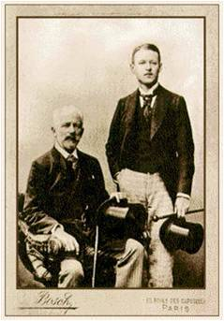
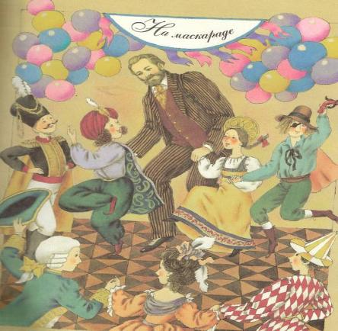
2. История создания «Детского альбома».
Эти музыкальные пьесы он сочинил для своего племянника Володи Давыдова, чтобы обучение игре на фортепиано было для него и детей его возраста более интересным.
Чайковский был первым русским композитором, создавшим для детей альбом фортепианных пьес.
На титульном листе первого издания: "Посвящается Володе Давыдову. Детский альбом. Сборник лёгких пьес для детей".

Slide 8
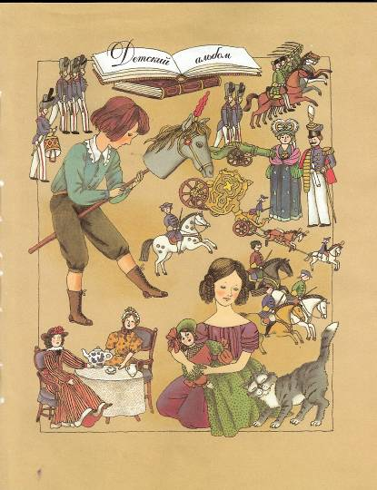
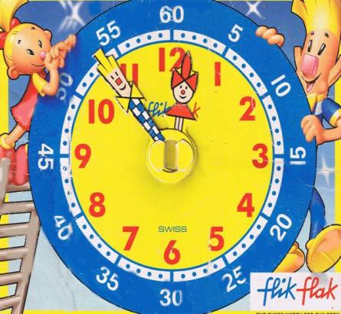
3. По страницам «Детского альбома».
Детский альбом» был написан летом 1878 года. Это маленькие музыкальные картинки о жизни детей, которые жили давно. Тогда не было ни электричества, ни радио, ни телевизора. Ездили люди не в машинах, а на лошадях и в каретах. Мальчики играли не с машинками, а с деревянными лошадками на колёсиках, но девочкам, также как и сейчас, дарили красивых кукол в длинных бальных платьях.
Всего в цикле 24 пьесы. Может быть потому, что в сутках 24 часа? А сколько событий, происшествий, историй происходит за весь день у ребёнка! Великое множество! Об этом и рассказывает «Детский альбом» Чайковского.
В сборнике просматривается несколько
мини-циклов.

Slide 9
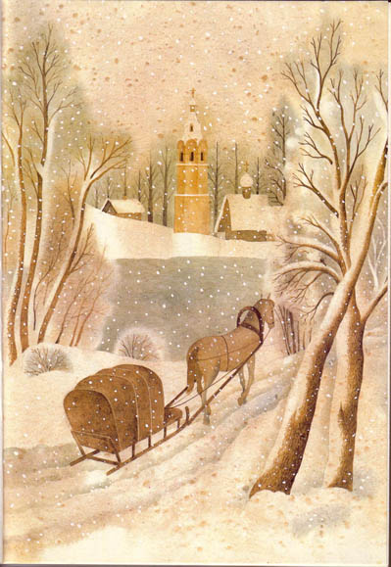
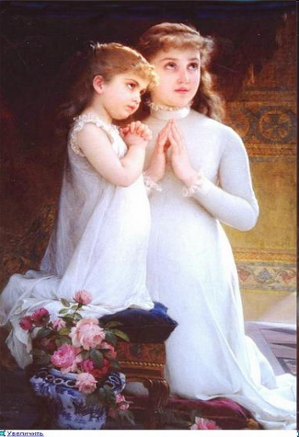
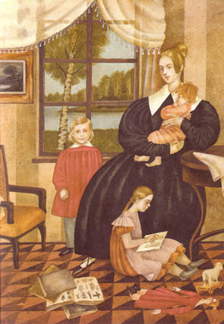
Первая сюжетная линия связана с пробуждением ребенка и началом дня - "Утренняя молитва", "Зимнее утро", "Мама».

Slide 10
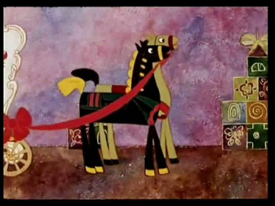
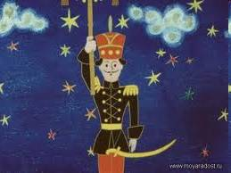
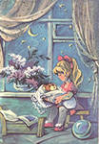
Следующий сюжет - игры, домашние забавы ребенка -"Игра в лошадки", "Марш деревянных солдатиков».
Игровые образы в цикле ярко передаются в мини-трилогии, посвященные кукле ("Болезнь куклы", "Похороны куклы", "Новая кукла").

Slide 11
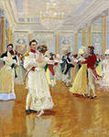
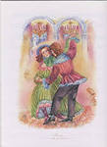
Композитор находит место и для излюбленной им сферы бытовых танцев -"Вальс", "Мазурка", «Полька»

Slide 12
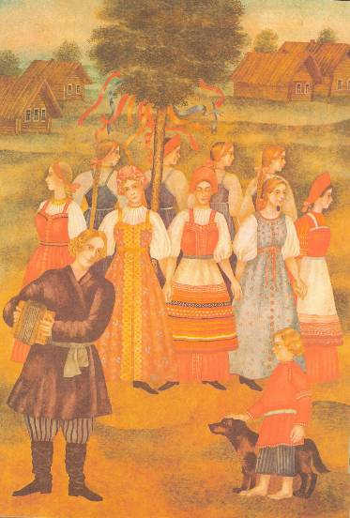
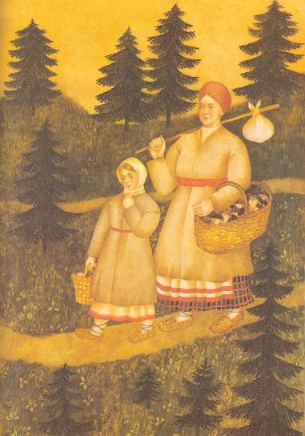
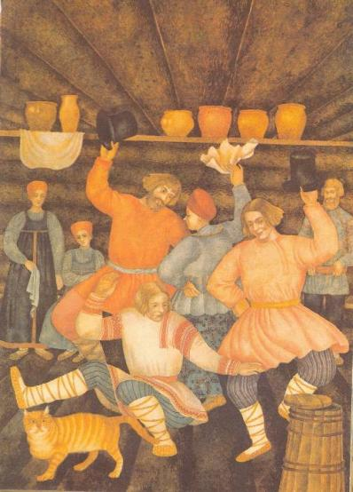
Детские впечатления композитора, его любовь к природе, родине можно выявить ещё в одном мини-цикле "Детского альбома", в котором отчетливо проходит русская тема - " Русская песня", «Мужик на гармонике играет», "Камаринская"

Slide 13
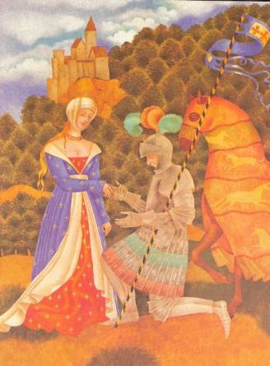
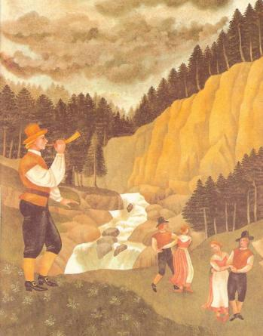
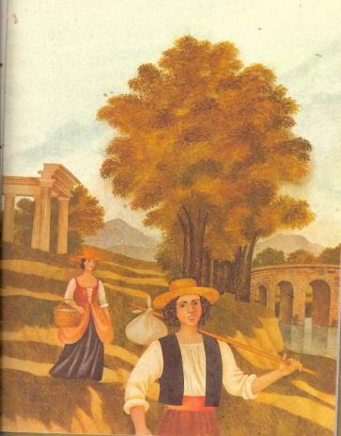
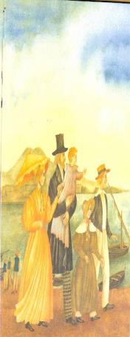
Ещё один мини-цикл внутри "Детского альбома", который можно условно назвать "Музыкальный дневник путешествий по разным странам»", поскольку это пьесы ("Итальянская песенка", "Старинная французская песенка", "Немецкая песенка", "Неаполитанская песенка") с явным национальным колоритом

Slide 14
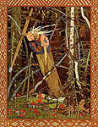
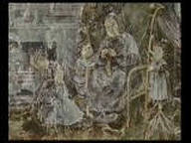
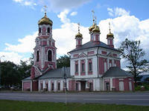
Еще один мини-цикл внутри "Детского альбома". Его условно можно охарактеризовать как сказочно-мечтательный мир маленького человека («Баба Яга», «Нянины сказки», «Сладкая грёза»).
Завершается сборник пьесой "В церкви"

Slide 15
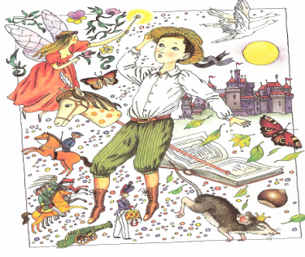
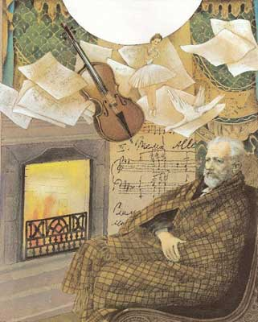
Музыковеды приходят к выводу о том, что создавая этот цикл, кроме обогащения детского репертуара разнообразными по содержанию пьесами, Чайковский параллельно развивал два сюжета:
Первый явно отражает жизнь ребенка на протяжении одного дня
Второй, скорее скрытый сюжет, символизирует жизнь человека от рождения до ухода
Детский альбом» – это цельное произведение, цикл, обладающий определенной программой.

Slide 16
4.Заключение.
Изучив литературные материалы о жизни и творчестве композитора, историю создания «Детского альбома», выявив выразительные образы в пьесах, созвучные эмоциональному состоянию детей, я сделала такой вывод: Чайковский создавал музыку для детей, потому что:
Очень любил детей.
Чутко и тонко понимал детей, вникал в мир их детских игр, танцев, фантазий и грёз.
Хотел обогатить детский репертуар разнообразными по содержанию пьесами.
Хотел создать произведение в какой-то степени автобиографичное, отразив в нем самого себя.

